Slide 1



1. Năng lực đặc thù
- Nhận biết được hai đường thẳng vuông góc..
2. Năng lực chung
- Năng lực tự học, NL giải quyết vấn đề và sáng tạo, NL tư duy - lập luận logic.
3. Phẩm chất
- HS có phẩm chất học tập tích cực.

Slide 2




Tiến trình bài học
Khởi động
Khám phá
Luyện tập

Slide 3







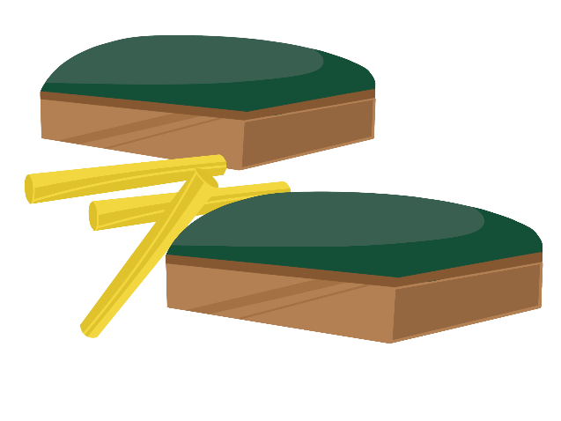
01. Khởi động

Slide 4
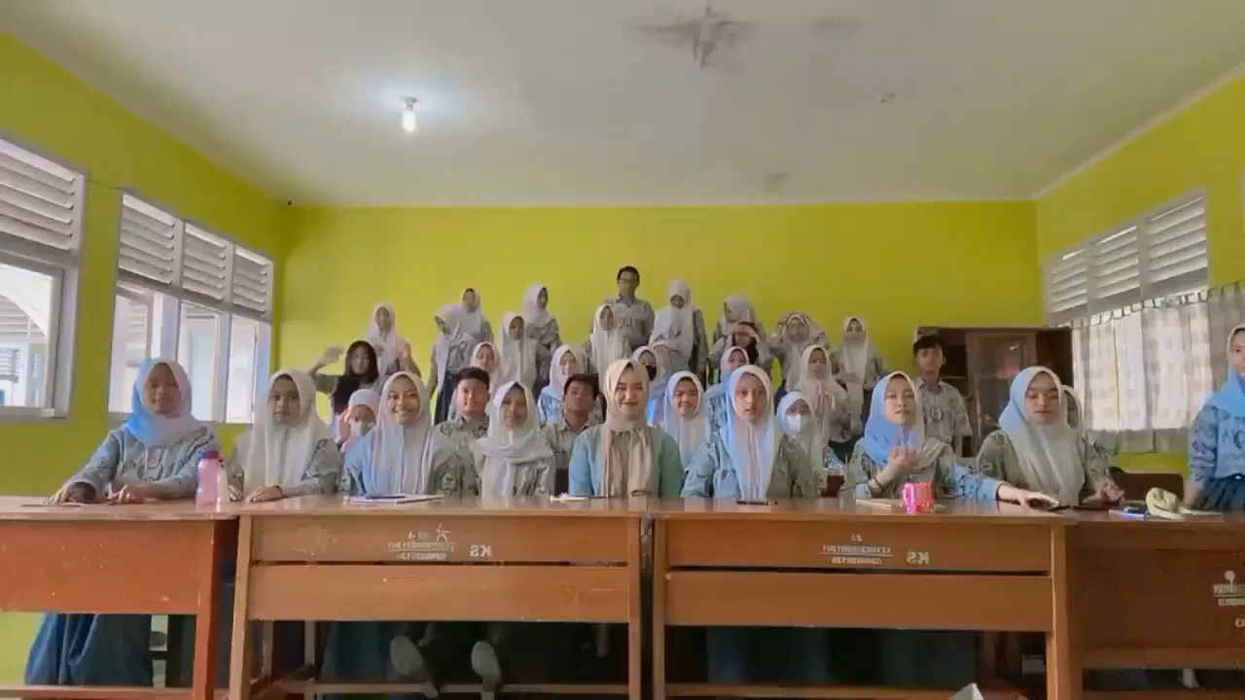

Slide 5






Slide 6
02. Luyện tập

Slide 7
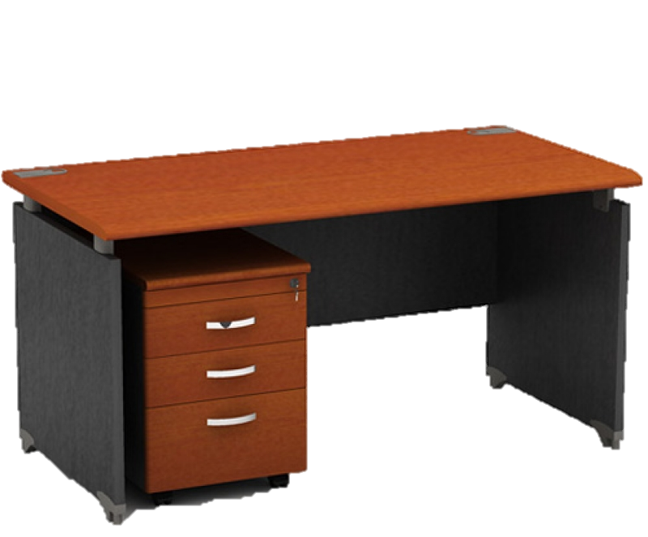
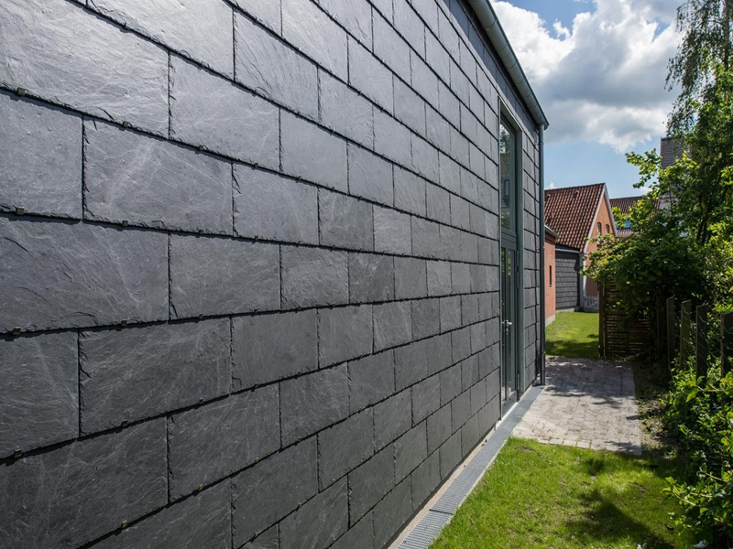


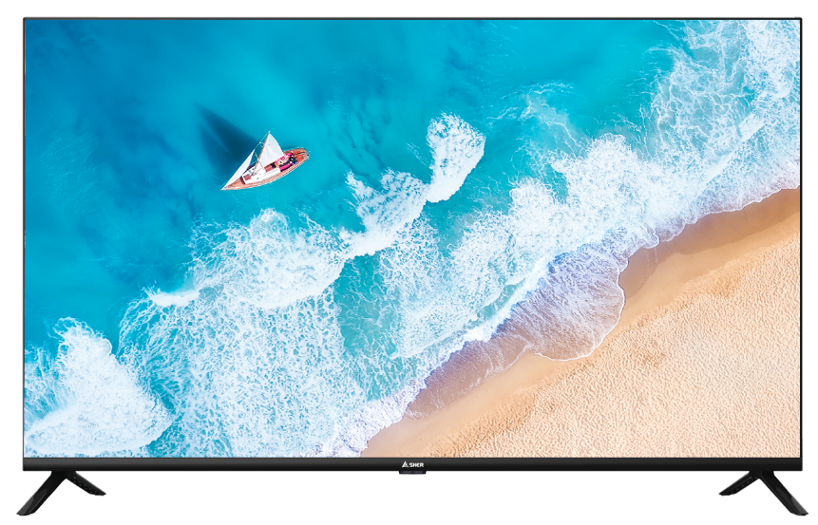


Bài 1:
Tìm một số hình ảnh về hai đường thẳng vuông góc ở xung quanh em

Slide 8
Bài 2: Cho hình tứ giác ABCD có góc đỉnh A và góc đỉnh D là góc vuông.
Nêu tên từng cặp cạnh vuông góc với nhau
Nêu tên từng cặp cạnh cắt nhau mà không vuông góc với nhau
A
B
b) Các cặp cắt nhau mà không vuông góc với nhau là:
a) Các cặp cạnh vuông góc với nhau là:
BA và BC
AB và AD
CB và CD
DA và DC
D
C

Slide 9

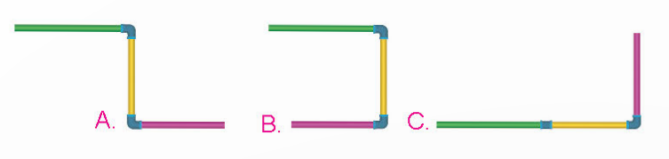
Bài 3: Có 3 ống nước M, N, Q. Việt cần nối ba ống nước này với nhau: ống M vuông góc với ống N, ống N vuông góc với ống P. Trong các phương án A, B, C, em hãy giúp Việt chọn những phương án nối phù hợp
M
N
P

Slide 10


Bài 4: Không dùng ê-ke, ta làm thế nào để tìm được đường thẳng vuông góc với đường thẳng AB trên một tờ giấy?
1. Dùng thước đo độ, đo 1 góc 90 độ => tìm được đường thẳng vuông góc
2. Gấp đôi tờ giấy sao cho hai mép giấy trùng nhau, kẻ một đường thẳng theo nếp gấp đó ta được đường thẳng vuông góc với đường thẳng AB.
A
B
Thực hành nhóm 4

Slide 11
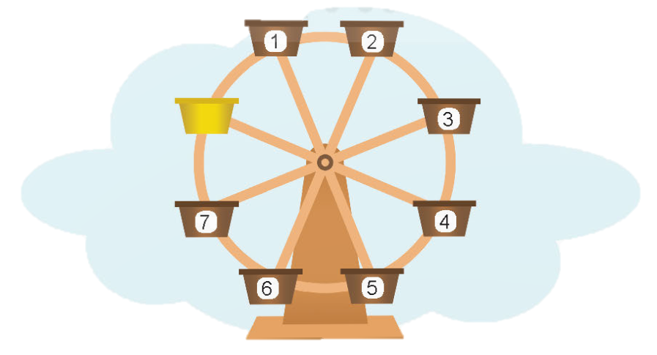


Bài 5: Nam làm một chiếc đu quay bằng giấy để đựng đồ dùng học tập. Nam đặt cục tẩy vào ca-bin màu vàng. Biết thanh nan hoa nối với ca-bin đựng tẩy vuông góc với thanh nan hoa nối với ca-bin đựng gọt bút chì. Hỏi Nam có thể đặt gọt bút chì ở ca-bin nào?
Vậy ca-bin đựng gọt bút chì Nam để ở ca-bin thứ 6

Slide 12

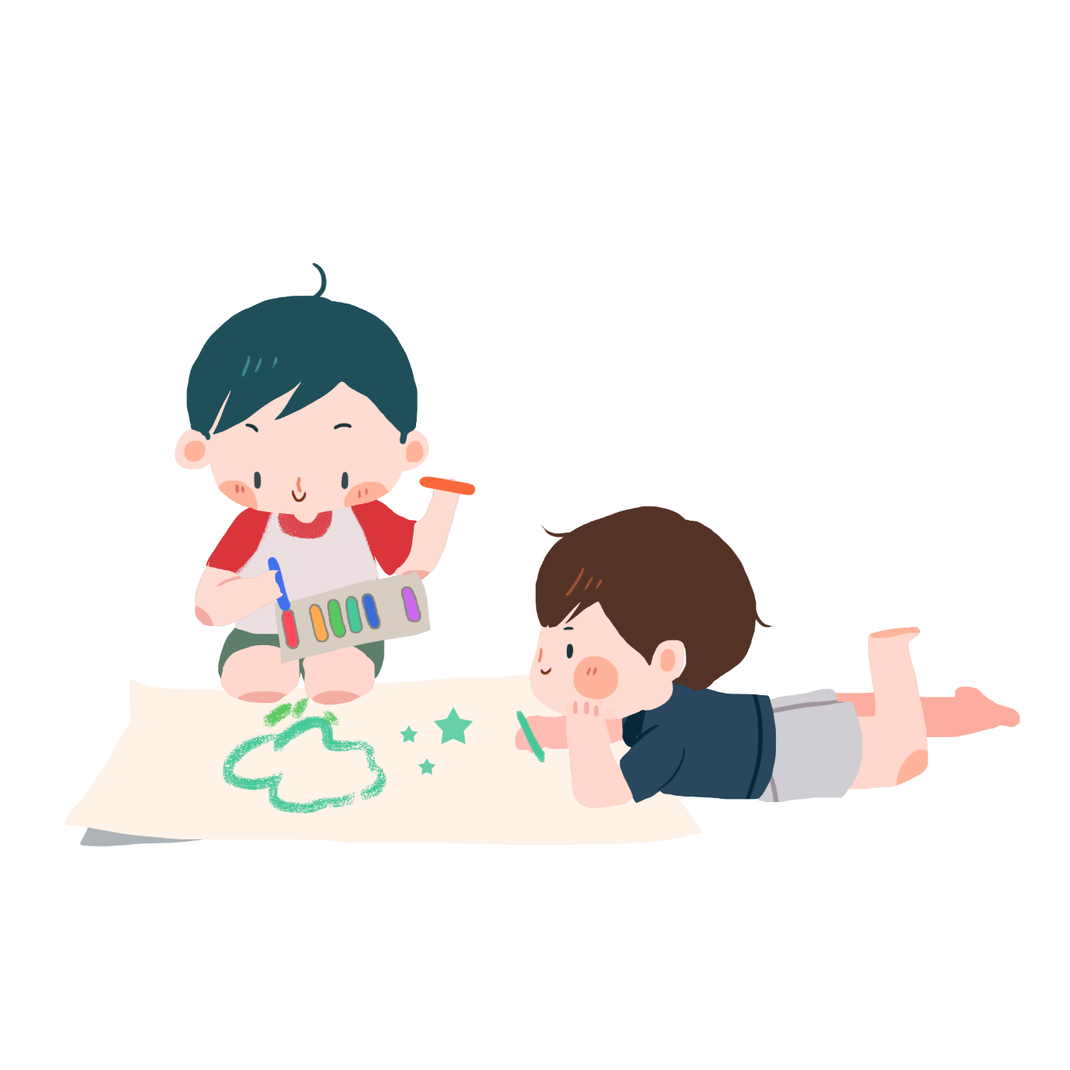


Slide 13


1/ Hai đường thẳng vuông góc là:
A. Hai đường thẳng cắt nhau tại một điểm tạo thành 4 góc vuông.
B. Hai đường thẳng cắt nhau
tại một điểm.
C. Hai đường thẳng cắt nhau tại một điểm tạo thành 4 góc tù .

Slide 14

2/ Hình nào sau đây có hai đường thẳng
vuông góc?

Slide 15

3/ Hình tứ giác ABCD dưới đây có mấy
góc vuông?
A
B
1
2
D
C
3

Slide 16

Ghi nhớ
Hai đường thẳng vuông góc với nhau tạo thành 4 góc vuông và có chung 1 đỉnh.
Ta kiểm tra hai đường thẳng vuông góc bằng thước ê-ke.

Slide 17
Dặn dò
Hoàn thành các BT vào vở
Chuẩn bị bài sau: Luyện tập

